Slide 1

Bài 2:
Ôn phép cộng, phép trừ (không nhớ)
(tiết 1)

Slide 2

KHỞI ĐỘNG

Slide 3



non
Ong
học
việc

Slide 4

Ong Non đang đi tìm những bông hoa để hút mật. Nhưng chú ONG NON muốn hút được mật hoa thì phải trả lời đúng các câu hỏi. Em hãy giúp Ong Non hút được thật nhiều mật hoa nhé!

Slide 5



25 - 10 = ?
A. 15
B. 16
C. 14
D. 13

Slide 6
25 - 20 = ?
A. 6
B. 5
C. 4
D. 3

Slide 7
34 + 20
A. 44
B. 36
C. 54
D. 63

Slide 8
22 + 7
A. 25
B. 92
C. 28
D. 29

Slide 9

LUYỆN TẬP – THỰC HÀNH

Slide 10





1
Tính:
10 + 3 =
10 + 6 =
14 - 4 =
17 - 7 =
10 - 9 =
19 - 9 =
13 + 5 =
11 + 6 =
19 - 4 =
18 - 5 =
12 + 3 =
3 + 12 =

Slide 11

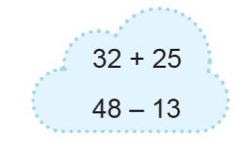

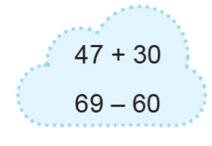

2
Đặt tính rồi tính:

Slide 12

Bài 2: Đặt tính rồi tính:
32
25
74
3
47
30
+
+
+
57
77
77
-
-
-
48
13
28
5
69
60
35
23
9

Slide 13

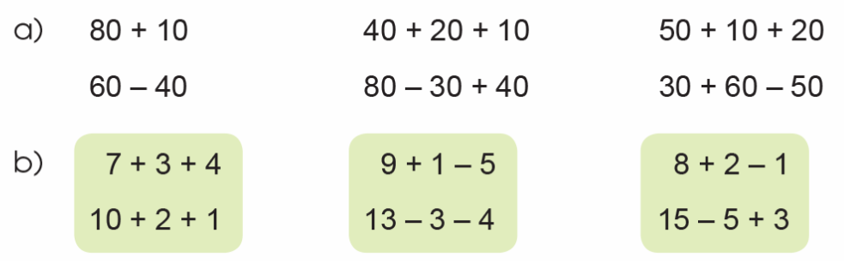
3
Tinh:

Slide 14
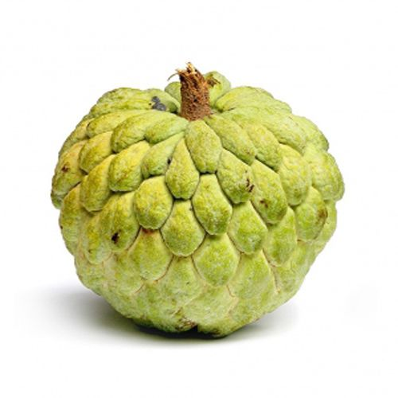
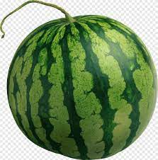
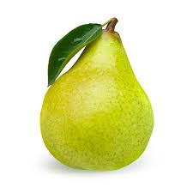
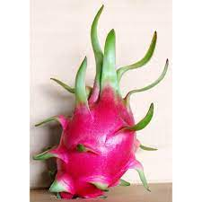

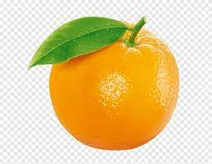
3
Tinh:
=
90
=
20
=
70
=
80
=
90
=
40

Slide 15
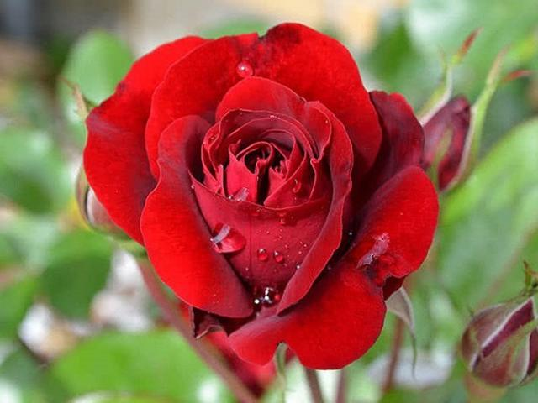
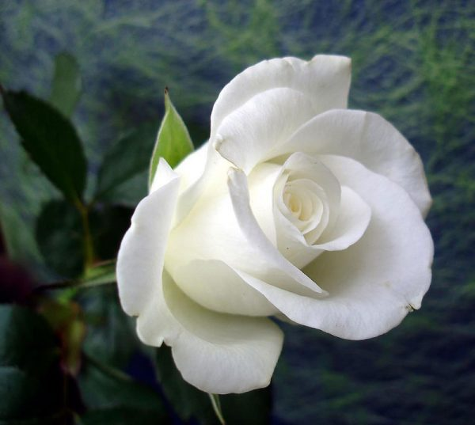




3
Tính:
14
5
7 + 3 + 4 =
10 + 2 + 1 =
9 + 1 – 5 =
13 – 3 – 4 =
13
6
9
8 + 2 - 1 =
15 – 5 + 3 =
13

Slide 16

DẶN DÒ

